Slide 2

Возникновение ислама и объединение арабов
6 класс

Slide 3


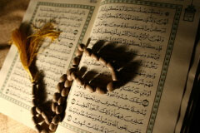
План урока:
Природа Аравийского полуо-ва.
Племена бедуинов.
Мухаммед – основатель ислама.
Ислам.

Slide 4
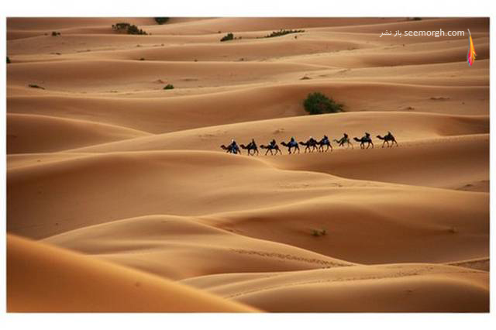
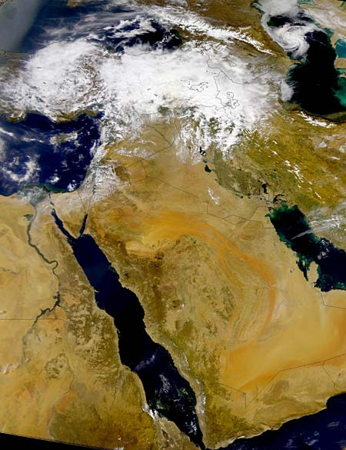
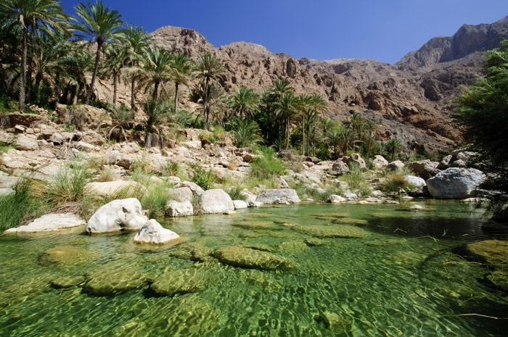

Slide 5
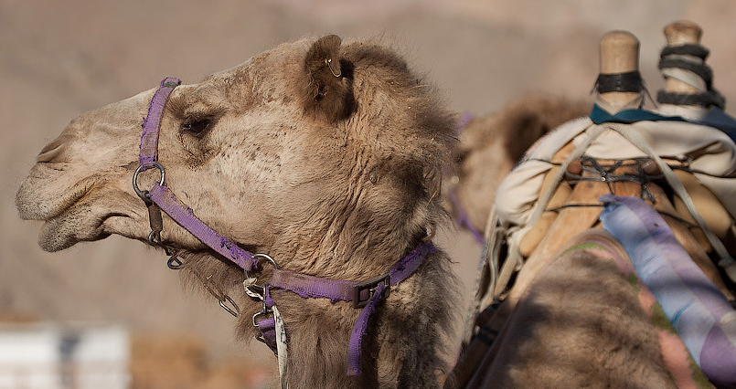
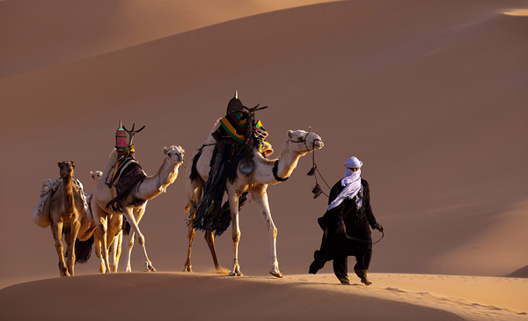
Бедуины - кочевые арабы.

Slide 6
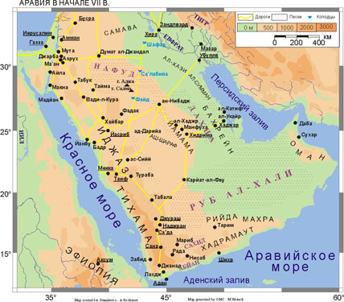


Slide 7
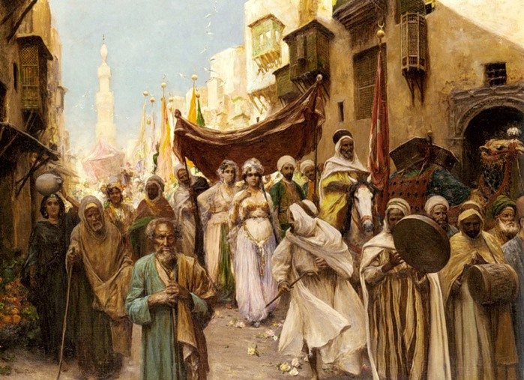
Мекка.

Slide 8
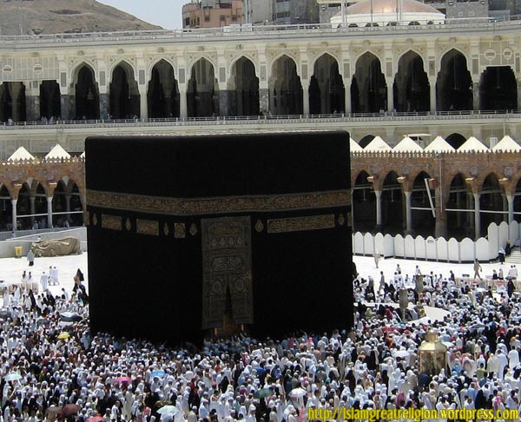
Кааб.

Slide 9
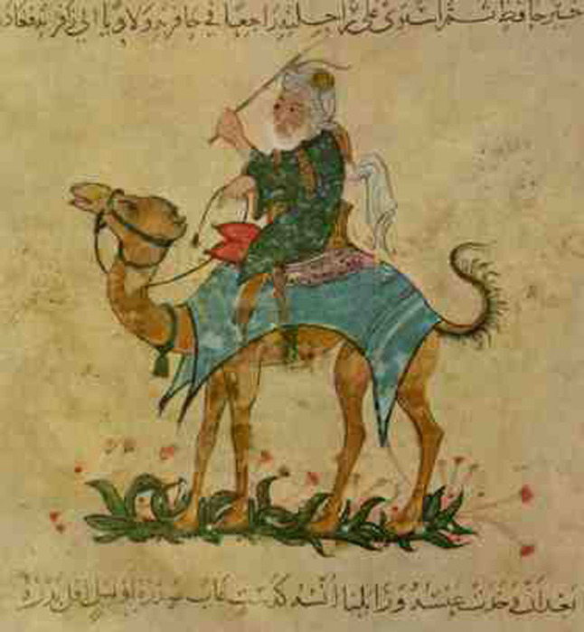
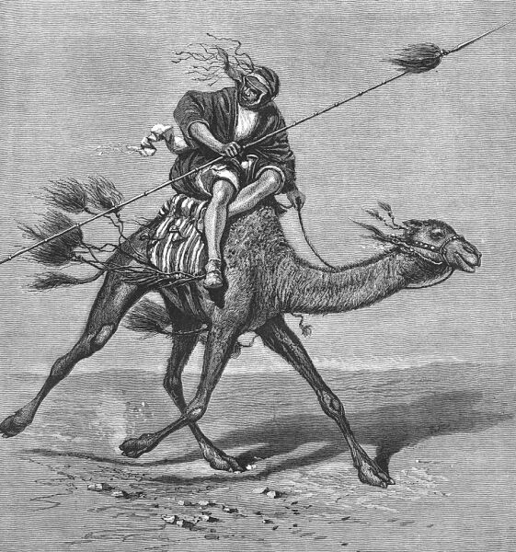

Бедуины.

Slide 10
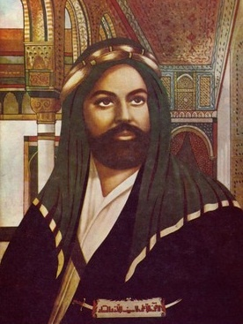
Мухаммед (571 – 632 гг).

Slide 11
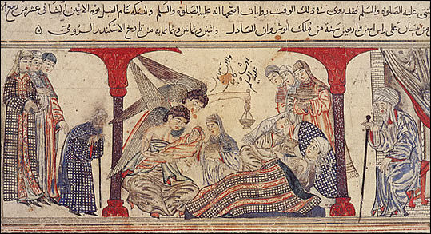
Рождение Мухаммеда.

Slide 12
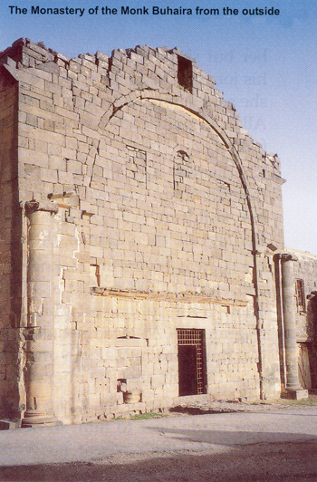
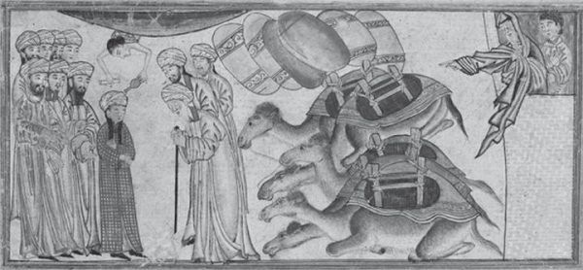
Юный Мухаммед встречает монаха Бахиру.

Slide 13
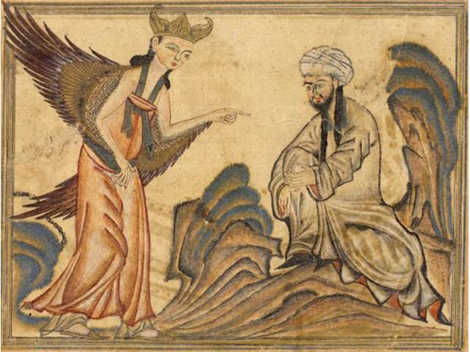
Явления Мухаммеду ангела Джабраила.

Slide 14
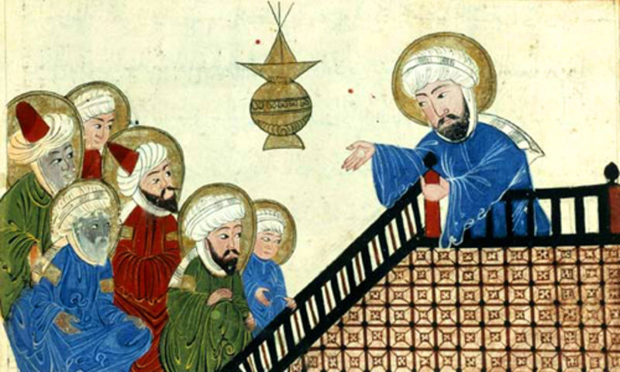
610 г.- Мухаммед выступил с проповедью новой религии.

Slide 15
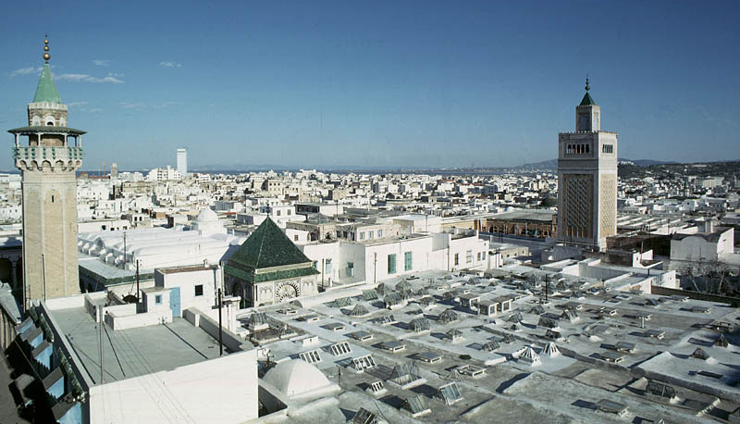
622 г. – Мухаммед переселился в г. Медину (совершил хиджру).
Хиджра – начало мусульманского летоисчисления.

Slide 16
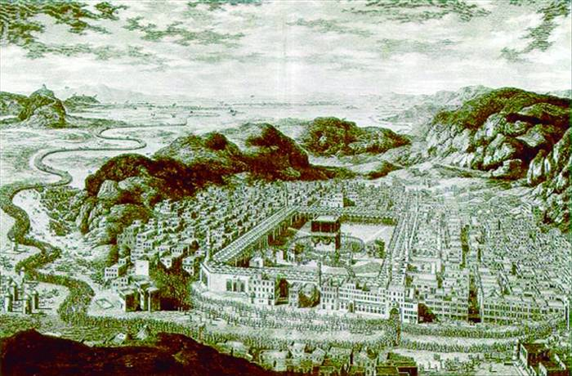
630 г. – Мухаммед стал главой Арабского государства.

Slide 17
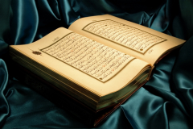
Ислам – религия арабов.
Мусульмане – сторонники ислама.
Аллах – единый Бог.
Коран – священная книга мусульман (состоит из 114 сур).
Суры – главы Корана.

Slide 18
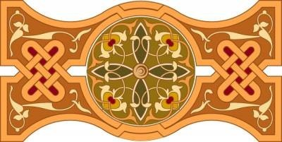
Шариат – правила поведения.
Кади – духовные судьи.
Хадж – паломничество в святые места.
Калым – плата за невесту.

Slide 19

Домашнее задание:
§9 п.1-5 вопросы 1-6

